Slide 1
Мы за здоровый образ жизни!
Выполнил 6а класс. Классный руководитель: Семенцова Светлана Александровна.

Slide 2

В целом, здоровый образ жизни включает в себя комплекс оздоровительных мероприятий, который обеспечивает укрепление физического и морального здоровья человека, повышения моральной и физической же работоспособности.
Что такое здоровый образ жизни???

Slide 3


Здоровый образ жизни — это
образ жизни человека,
направленный на профилактику болезней
и укрепления здоровья.

Slide 4


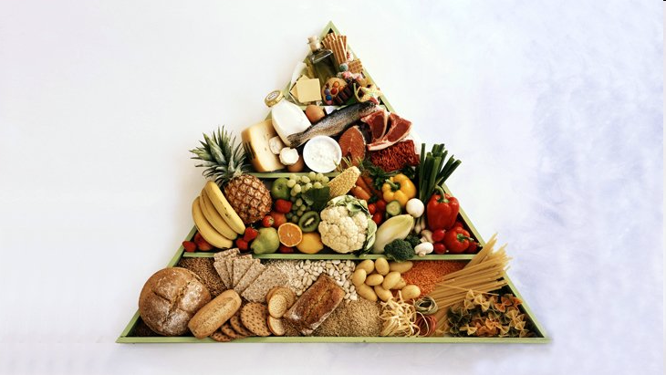
Авторы, пишущие на эту тему, включают в «здоровый образ жизни» разные составляющие, но большинство из них считают базовыми:
воспитание с раннего детства здоровых привычек и навыков;
окружающая среда;
отказ от курения, употребления наркотиков, употребления алкоголя.
здоровое питание;
движения;
личная и общественная гигиена;
закаливание.

Slide 5


Здоровье — бесценное богатство каждого человека в отдельности, и всего общества в целом. При встречах и расставаниях с близкими нам людьми мы всегда желаем им хорошего здоровья, потому что это — главное условие полноценной и счастливой жизни.

Slide 6
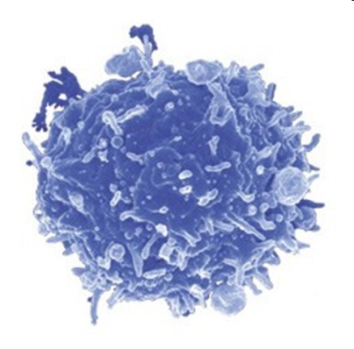
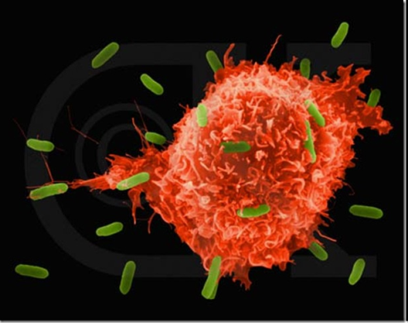

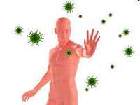
Иммунитет человека — это способность его организма защищаться от различных «врагов», т.е. чужеродной генетической информации. С одной стороны, иммунная система защищает организм, а с другой — её состояние зависит от общего здоровья человека. Если инвалид активен, крепок, подвижен, и жизнерадостен, то и иммунитет у него будет в порядке, а если слаб и пассивен, то иммунная система будет соответственной

Slide 7

Хотите быть здоровыми — ведите
здоровый образ жизни.

Slide 8
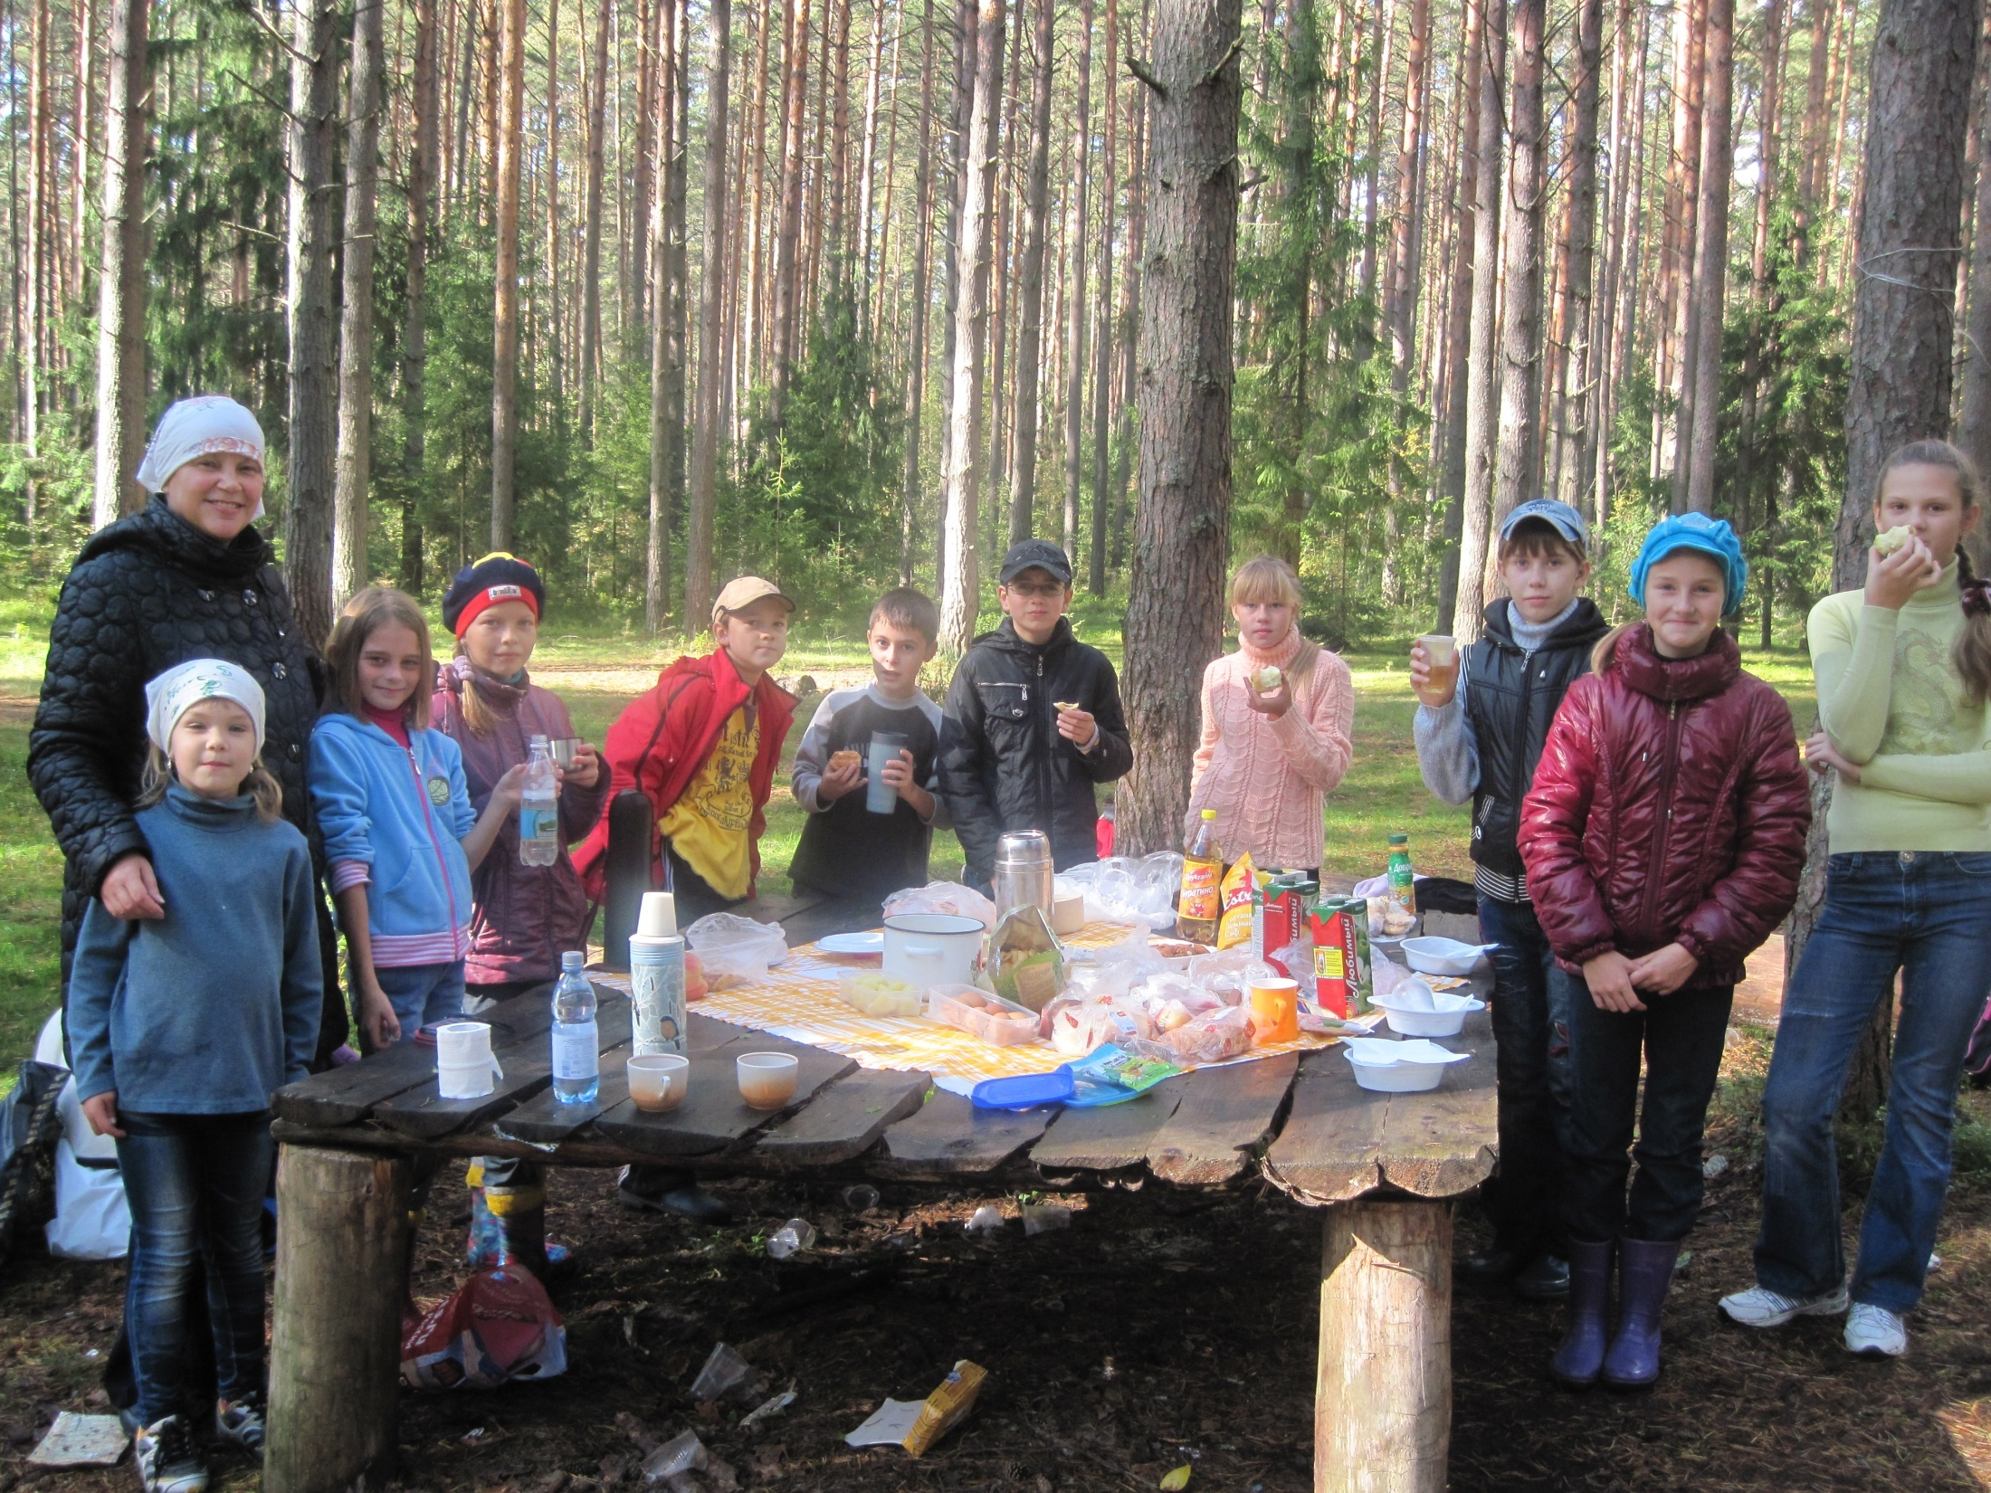
Мы за здоровый образ жизни!
6а класс

Slide 9
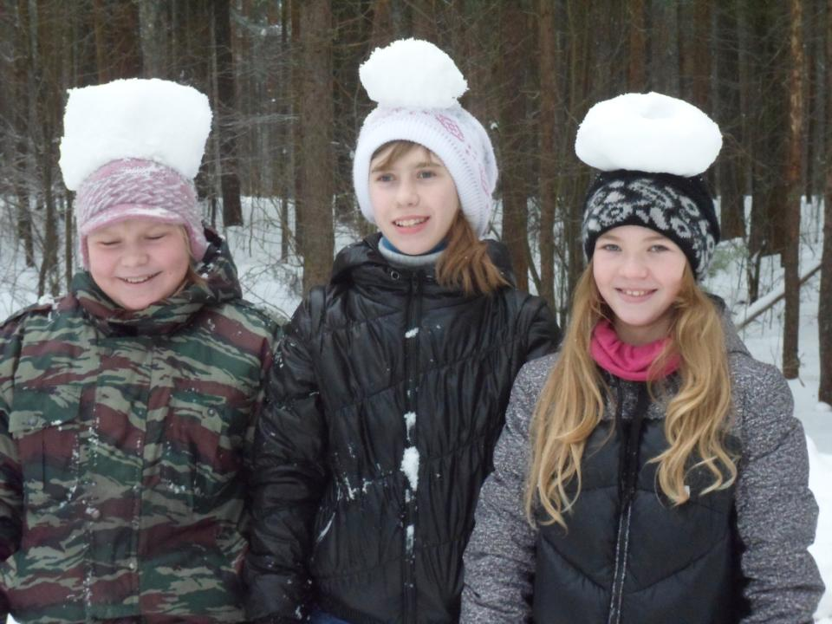
Мы за здоровый образ жизни!

Slide 10
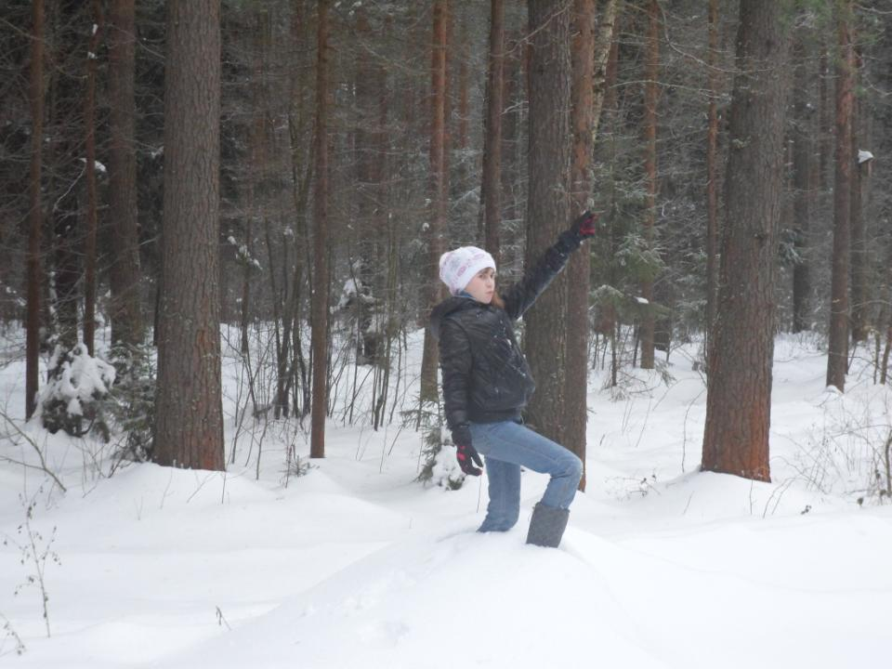

Slide 11
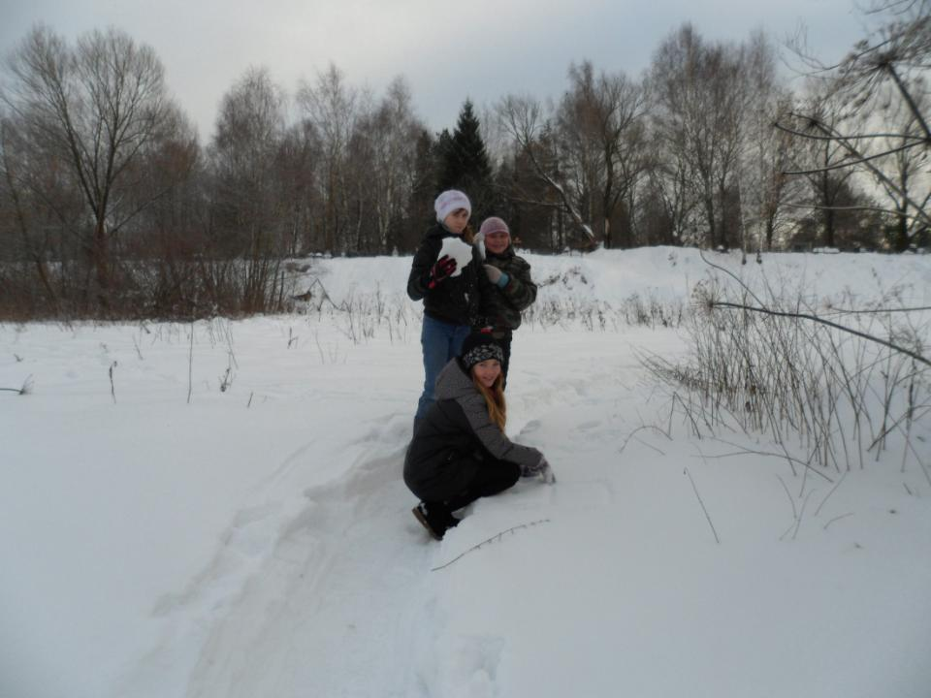


Slide 12
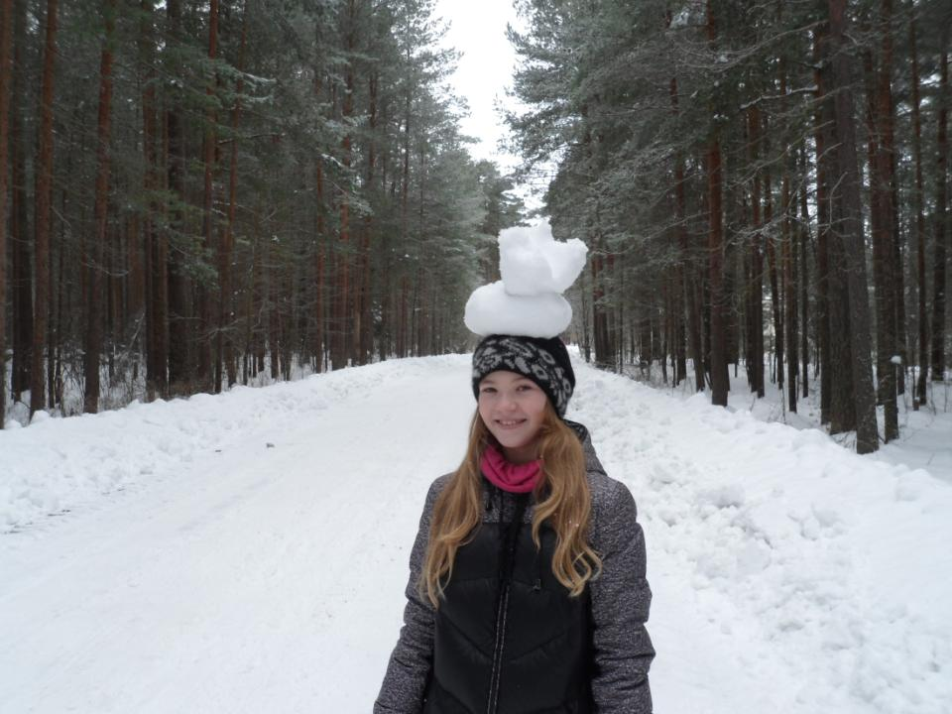

Slide 13

Красатульки!)

Slide 14
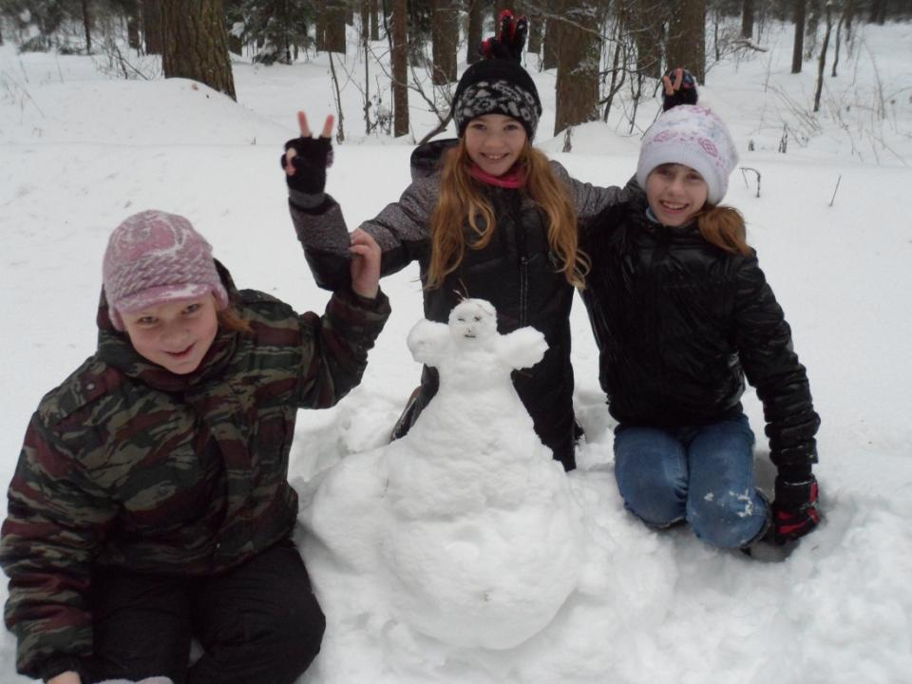

Slide 15
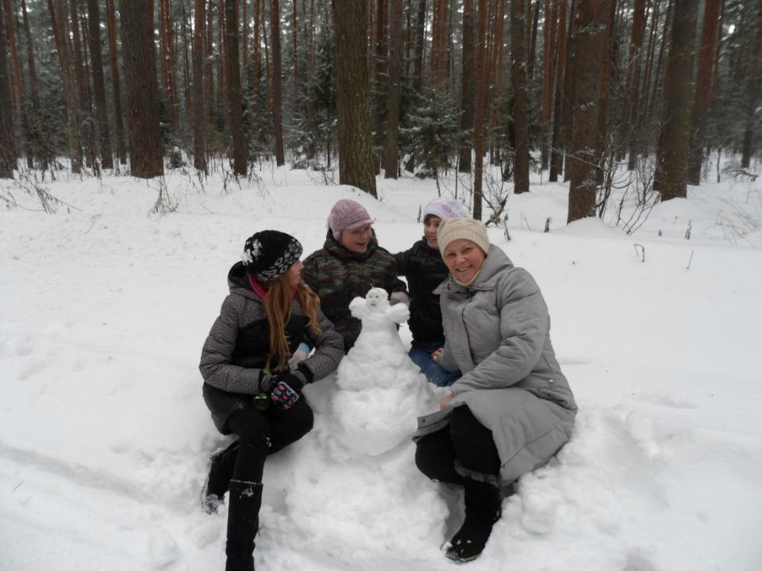

Slide 16
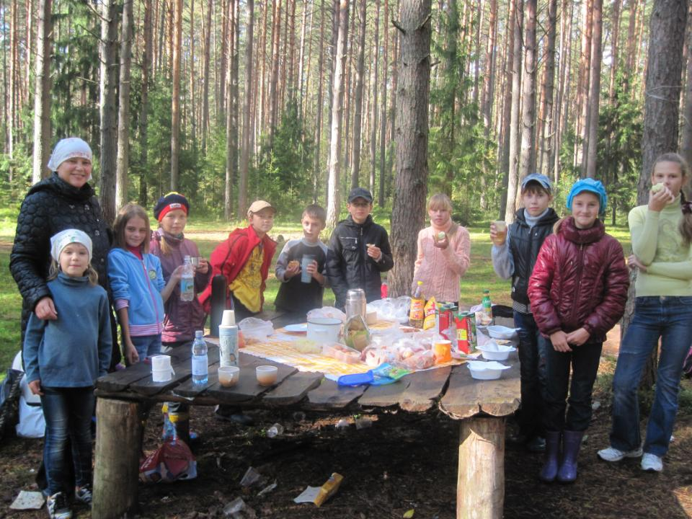

Slide 17
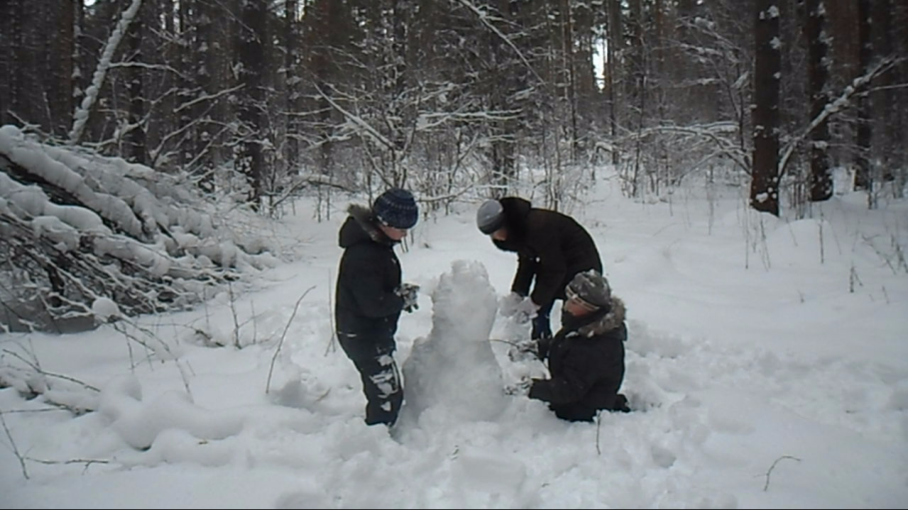

Slide 18
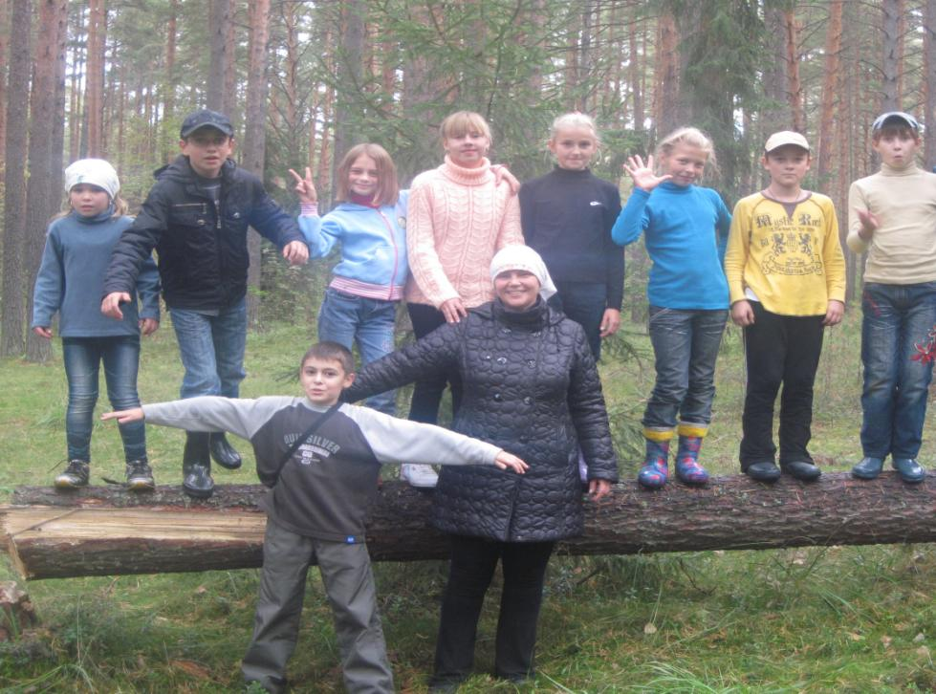

Slide 19
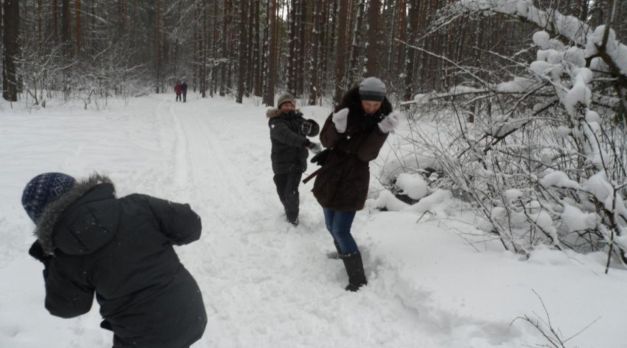

Slide 20
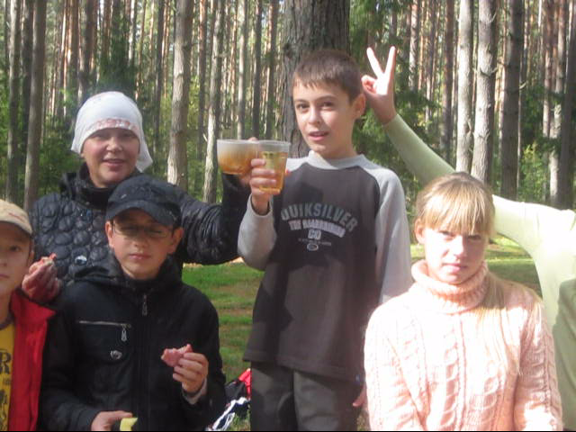

Slide 21
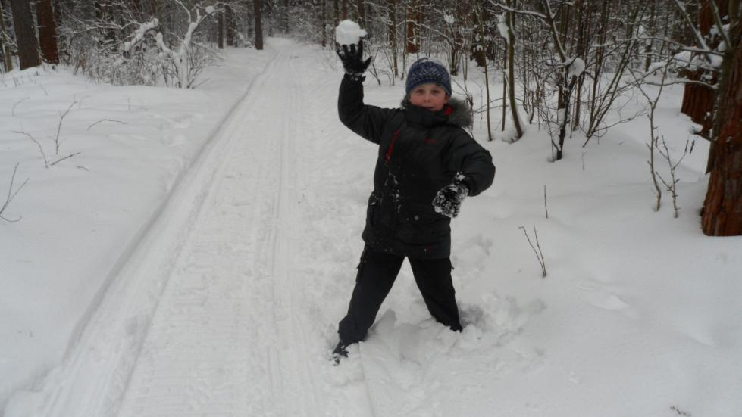

Slide 22
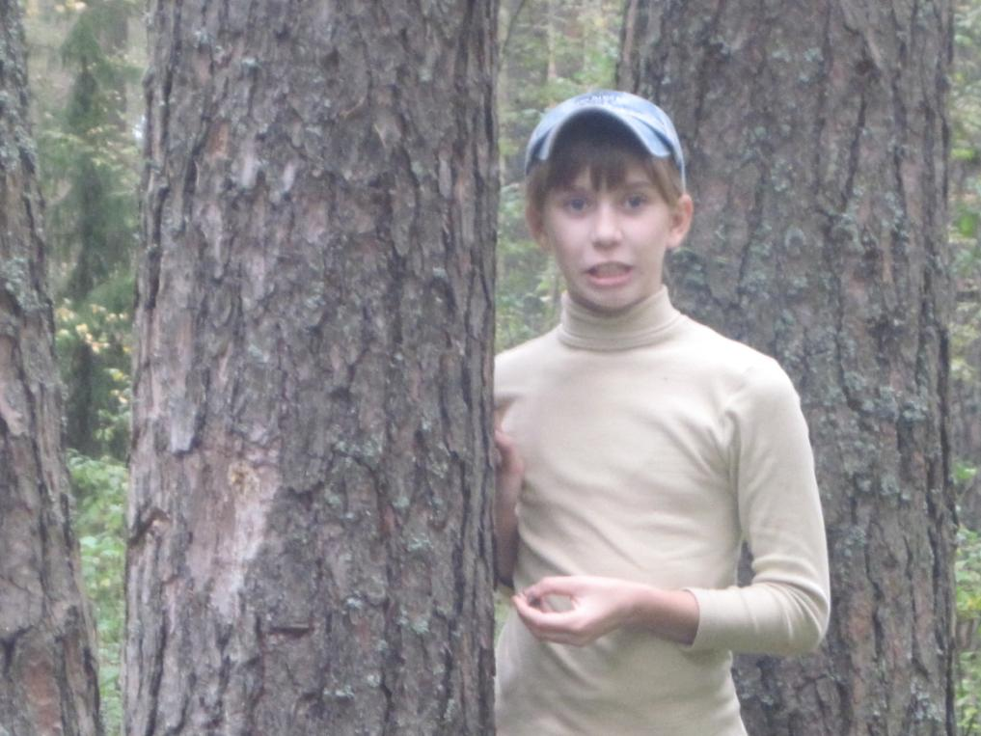

Slide 23
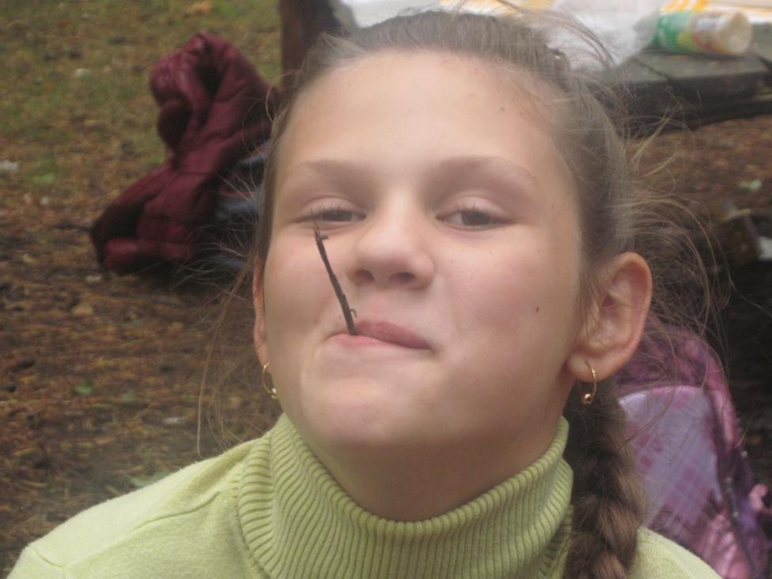

Slide 24

Просим вас!

Slide 25
Спасибо за внимание!!!

